Slide 1


+*
Путешествие в страну Здоровья

Slide 2


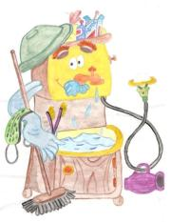
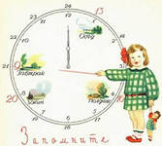
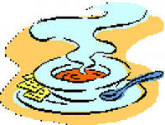
КАРТА ПУТЕШЕСТВИЯ СТРАНЫ ЗДОРОВЬЯ
станция ГИГИЕНА
станция СПОРТИВНАЯ
станция РЕЖИМ ДНЯ
ПРАВИЛЬНОЕ ПИТАНИЕ

Slide 3
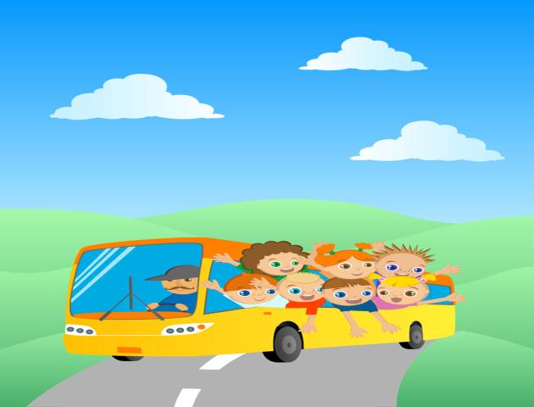
В ПУТЬ-ДОРОГУ СОБИРАЙТЕСЬ,
ЗА ЗДОРОВЬЕМ ОТПРАВЛЯЙТЕСЬ!

Slide 4
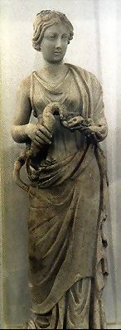
СТАНЦИЯ ГИГИЕНА
Слово «гигиена» произошло от имени древнегреческой богини здоровья – Гигиеи.
В честь богини и названа наука гигиена, которая подразумевает здоровый образ жизни, заботу о здоровье.
Личная гигиена – это правила по уходу за телом и содержанию его в чистоте.

Slide 5
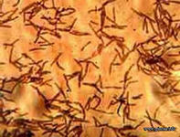
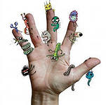
М И К Р О Б Ы :
они очень маленькие и живые;
они попадают в организм и вызывают болезни;
они живут на грязном теле;
они боятся мыла;

Slide 6
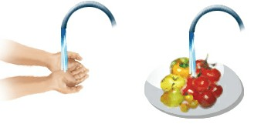
КАК ЗАЩИТИТЬСЯ ОТ МИКРОБОВ:
беречь кожу от порезов, ран;
мыть руки по мере загрязнения /после прогулки, туалета, общения с животными, перед едой/;
есть только мытые овощи и фрукты;
не следует пить сырую воду из рек и озёр;
при чихании прикрывать рот и нос /микробы разлетаются на 10 метров/;
не пользоваться чужими вещами;
еженедельно принимать душ;
2 раза в день чистить зубы;

Slide 7


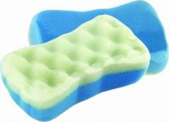
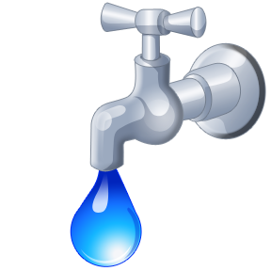
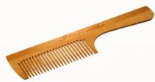
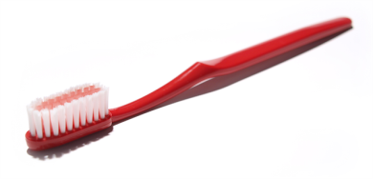


ЧИСТОТА – ПОЛОВИНА ЗДОРОВЬЯ

Slide 8
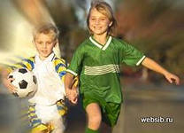
СТАНЦИЯ СПОРТИВНАЯ
Мы бежим быстрее ветра.
Кто ответит, почему?
Коля прыгнул на два метра.
Кто ответит, почему?
Маша плавает, как рыбка.
Кто ответит, почему ?
На губах у нас улыбка.
Кто ответит, почему ?
Может мостик сделать Света,
По канату лезу я,
Потому что с физкультурой
Мы -давнишние друзья !
ДВИЖЕНИЕ - ЗДОРОВЬЕ

Slide 9
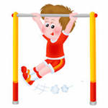
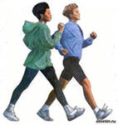


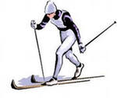
ДВИЖЕНИЯ ДЛЯ ЗДОРОВЬЯ
Движения для здоровья
  ЗАРЯДКА
  ПЕШИЕ ПРОГУЛКИ
  ОЗДОРОВИТЕЛЬНЫЙ БЕГ
ПОДВИЖНЫЕ ИГРЫ
ЛЫЖНЫЕ ПРОГУЛКИ
ЕЗДА НА ВЕЛОСИПЕДЕ
БАДМИНТОН
ПЛАВАНИЕ ТЕННИС
и другие спортивные увлечения

Slide 10
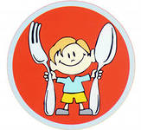
СТАНЦИЯ ПРАВИЛЬНОЕ ПИТАНИЕ
Здоровье человека во многом зависит
от того, чем и как он питается.
Не все продукты, которые ест
человек, полезны для здоровья.
Правильное питание – отличное
настроение, желание учиться, бегать,
улыбаться. Неправильное – приводит
к болезням.
Как же должен питаться человек?

Slide 11
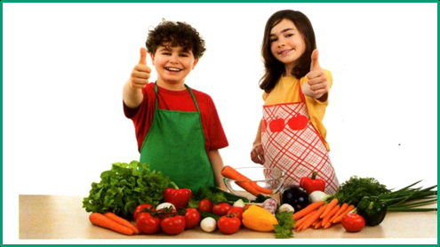
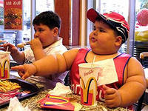
АЗБУКА ЗДОРОВОГО ПИТАНИЯ
ГЛАВНОЕ –НЕ ПЕРЕЕДАЙТЕ!
Ешьте в меру. Переедание приводит к ожирению, а
значит – к болезням.

Slide 12
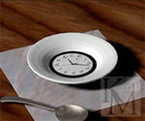
СОБЛЮДАЙТЕ РЕЖИМ ПИТАНИЯ
Для нормальной работы пищеварительной системы важно
питаться в одни и те же часы. Соблюдение режима питания
обеспечивает более быстрое переваривание и усвоение пищи.

Slide 13

Прием пищи не менее 4-5 раз в день; ужин не позднее 19 часов.

Slide 14
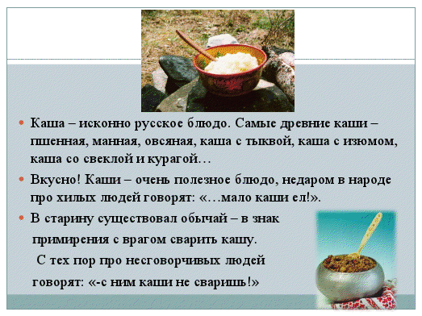
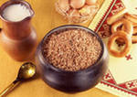
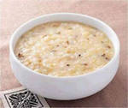
Каша–матушка наша

Slide 15
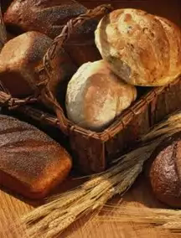
Хлеб - кормилец
Во многих странах есть музеи хлеба.
У русского народа во все времена
было самое почтительное отношение
к хлебу: «Хлеб – всему голова»,
«Хлебушко черненький труженику
первое питание».

Slide 16
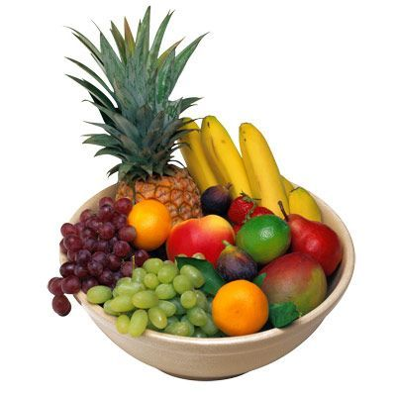
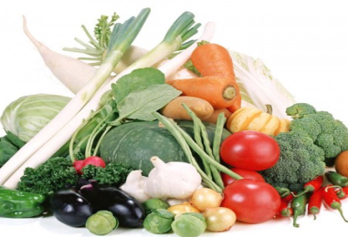
Овощи, ягоды и фрукты – витаминные продукты
В РАЦИОНЕ ПИТАНИЯ ДОЛЖНЫ БЫТЬ ЕЖЕДНЕВНО:
ФРУКТЫ САЛАТЫ
С РАСТИТЕЛЬНЫМИ МАСЛАМИ

Slide 17
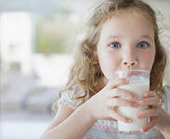
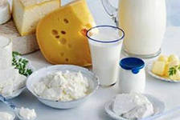
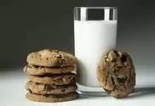
Пейте, дети, молоко - будете здоровы!
Состав молока уникален!
Этот продукт содержит все
необходимые человеку вещества.
Молоко идеально для растущего
организма
Древние философы называли
молоко «белой кровью, соком
жизни» .
Не любишь молоко?
Попробуй есть другие молочные
продукты: творог, кефир, йогурт,
сметану, ряженку, простоквашу.

Slide 18
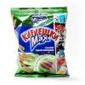
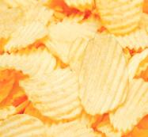
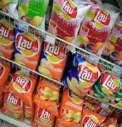
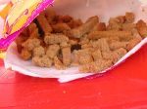
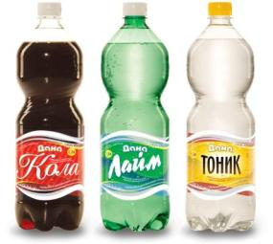
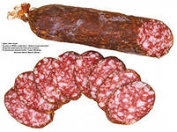
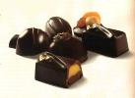
О вредных вкусностях
Стой, дружок. остановись!
От пищи вредной воздержись!

Slide 19

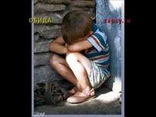
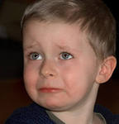
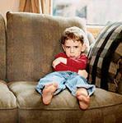
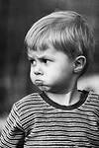
Я обидел товарища.
Я толкнул прохожего.
Я ударил собаку.
Я нагрубил сестре.
Все ушли от меня.
Я остался один
и горько заплакал.
-Кто наказал его? –
спросила соседка.
- Он сам себя наказал,-
ответила мама.

Slide 20

ЗДОРОВОМУ–ВСЁ ЗДОРОВО!

